Slide 1
Tarief berekenen LG31
IBS 1.3 – les 4

Slide 2
Planning
Vorige week
Stukje ICT
Automatisch voorblad
Automatische inhoudsopgave
Paginanummers
Herhaling uitgangsmateriaal
Opbrengst.
Eventueel begin gewasbescherming

Slide 3
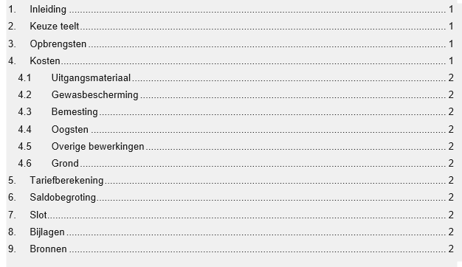
Wat gaan we deze week doen
Vullen 4.1 Uitgangsmateriaal
Vullen 3. Opbrengsten

Slide 4
Opbrengsten
Hoeveelheid in tonnen/kuub
Prijs per eenheid
Hoe was het vorige jaren?
Waarvan afhankelijk?
Van welke prijs en welke hoeveelheid ga je uit en waarom?

Slide 5
Wat mail je vandaag door?
Verslag
Nette voorkant (automatisch)
Automatische inhoudsopgave
Paginanummers
Inhoud
3. Opbrengsten
4.1 Uitgangsmateriaal

Slide 6
Gewasbescherming
Hoeveel heb je meegenomen in je tariefberekening
Welke middelen
Hoe vaak spuiten?
Wat zijn de kosten hiervan?
Ook hier: niet elk jaar hetzelfde.
Ga uit van het meest voorkomende
Houd in bij de conclusie van je saldo in je achterhoofd dat het tegen kan vallen

Slide 7
Dat was ‘m!
Dagge bedankt zijt, da witte.

